Slide 1
Sviluppo di un modello bifase 2D a flussi separati per una turbina Tesla
Development of a two phase separated flow 2D model for a Tesla turbine.
Candidato:
Lorenzo Lelli
Relatori:
Prof. Daniele Fiaschi
Dr. Pouriya Niknam
Dr. Lorenzo Talluri

Slide 2
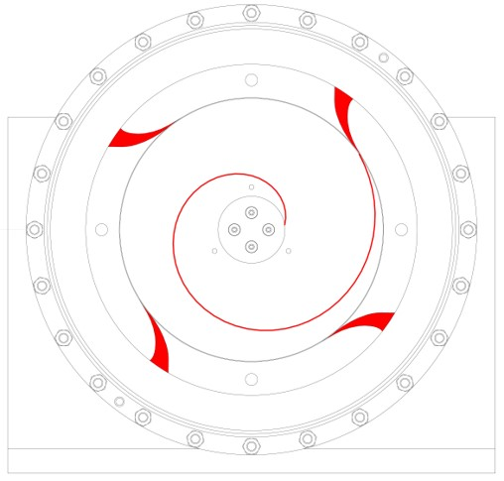
Contenuti
Introduzione
Turbina Tesla
Scopo dello Studio
Metodologia
Modello Separato
Risultati
Vapore
R134a
Conclusioni e sviluppi

Slide 3
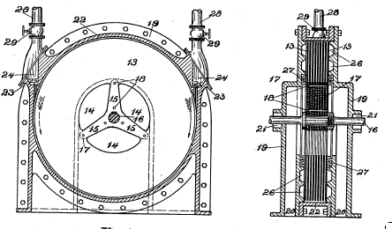
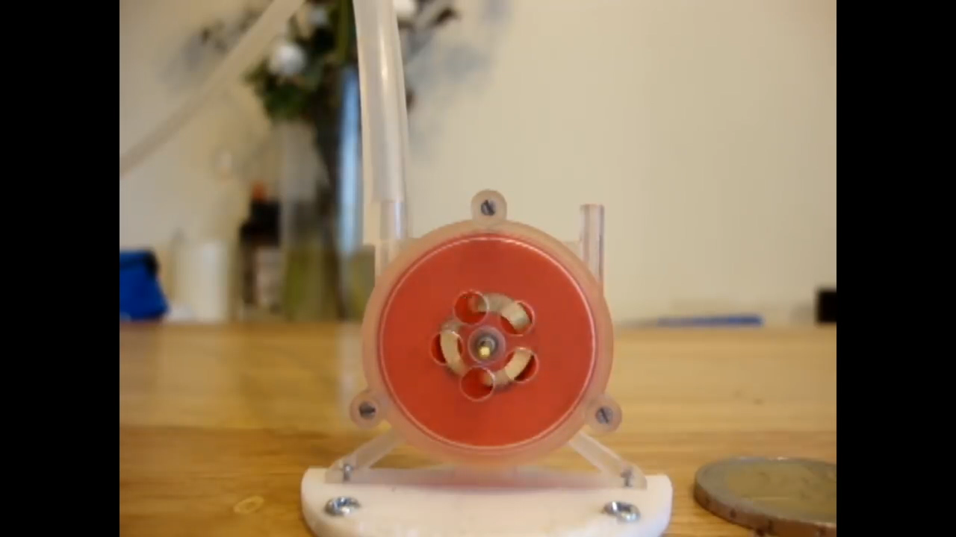
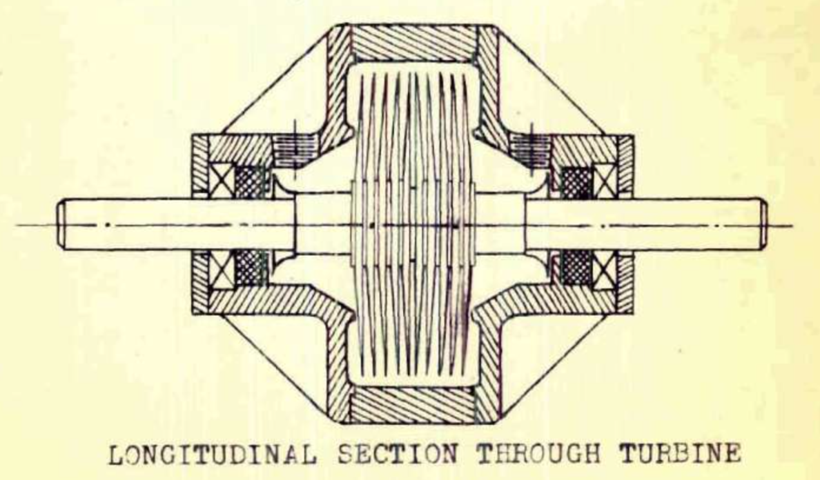
Turbina Tesla
Tesla Turbine: Principle of operation
Turbina composta da una serie di dischi.
I dischi sono montati coassialmente ad una distanza molto piccola tra loro.
Il fluido di lavoro entra radialmente da uno o più ugelli con una alta componente di velocità tangenziale.
Il fluido di lavoro si sposta dall’esterno fino all’interno del disco grazie alla differenza di pressione generata dalla forza di attrito e dalla variazione della quantità di moto.
Infine il fluido fuoriesce assialmente grazie ad aperture ricavate sui dischi stessi.

Slide 4
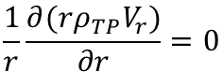
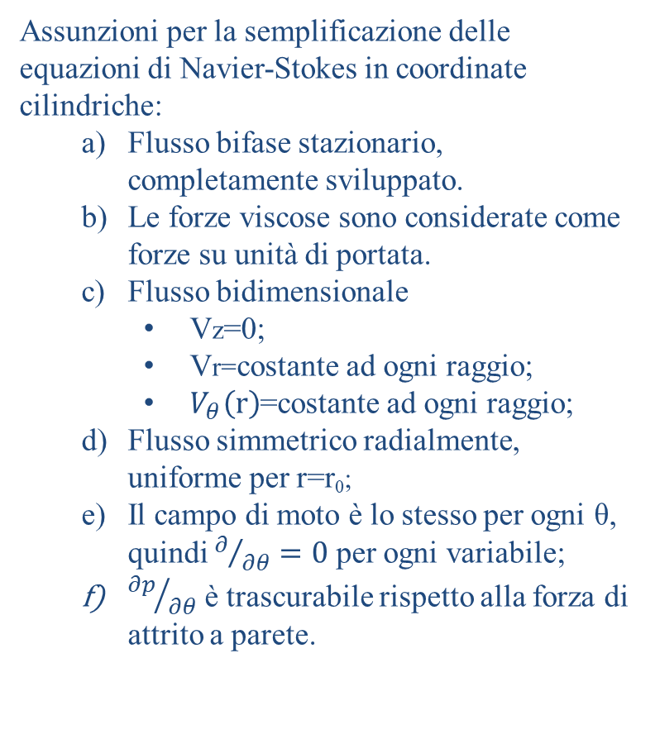
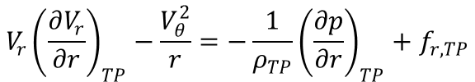
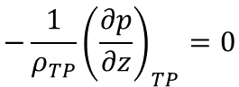
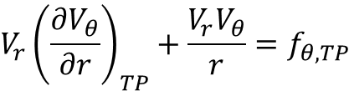
Equazioni Base
Continuità e Navier-Stokes semplificate
Assunzioni per la semplificazione delle equazioni di Navier-Stokes in coordinate cilindriche:
Flusso bifase stazionario, completamente sviluppato.
Le forze viscose sono considerate come forze su unità di portata.
Flusso bidimensionale
Vz=0;
Vr=costante ad ogni raggio;
$V_{θ}\left(r\right)$=costante ad ogni raggio;
Flusso simmetrico radialmente, uniforme per r=r₀;
Il campo di moto è lo stesso per ogni θ, quindi $∂/{∂θ}=0$ per ogni variabile;
${∂p}/{∂θ}$ è trascurabile rispetto alla forza di attrito a parete.
Continuità:
$$\frac{1}{r}\frac{∂(rρ_{TP}V_{r})}{∂r}=0$$
Quantità di moto (dir. r):
$$V_{r}{\left(\frac{∂V_{r}}{∂r}\right)}_{TP}−\frac{V_{θ}^{2}}{r}=−\frac{1}{ρ_{TP}}{\left(\frac{∂p}{∂r}\right)}_{TP}+f_{r,TP}$$
Quantità di moto (dir. θ):
$$V_{r}{\left(\frac{∂V_{θ}}{∂r}\right)}_{TP}+\frac{V_{r}V_{θ}}{r}=f_{θ,TP}$$
Quantità di moto (dir. z):
$$−\frac{1}{ρ_{TP}}{\left(\frac{∂p}{∂z}\right)}_{TP}=0$$

Slide 5
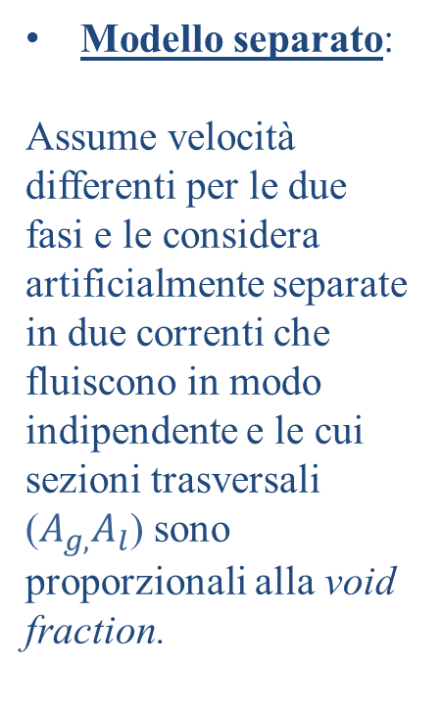
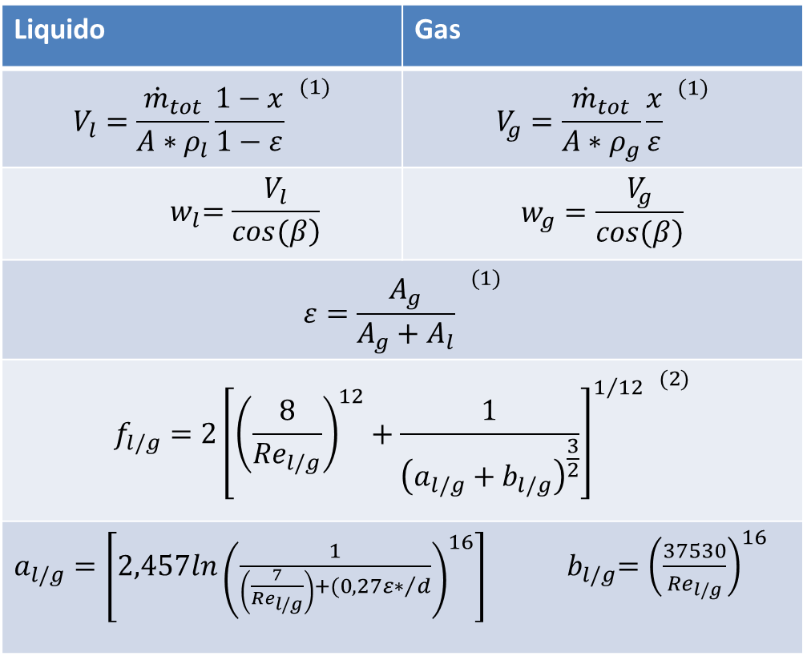
Equazioni modello separato
Liquido | Gas
$${V_{l}=\frac{{\dot{m}}_{tot}}{{A∗ρ}_{l}}\frac{1−x}{1−ε}}^{ (1)}$$ | $${V_{g}=\frac{{\dot{m}}_{tot}}{A∗ρ_{g}}\frac{x}{ε}}^{ (1)}$$
$${ w}_{l}=\frac{V_{l}}{\left.cos(β\right)}$$ | $$w_{g}=\frac{V_{g}}{\left.cos(β\right)}$$
$${ε=\frac{A_{g}}{A_{g}+A_{l}}}^{ (1)}$$
$${f_{l/g}=2{\left[{\left(\frac{8}{Re_{l/g}}\right)}^{12}+\frac{1}{{\left(a_{l/g}+b_{l/g}\right)}^{\frac{3}{2}}}\right]}^{1/{12}}}^{ (2)}$$
$a_{l/g}=\left[{2,457ln\left(\frac{1}{\left(\frac{7}{{Re}_{l/g}}\right)+(0,27ε∗/d}\right)}^{16}\right]$ ${ b}_{l/g}={\left(\frac{37530}{{Re}_{l/g}}\right)}^{16}$
Modello separato:
Assume velocità differenti per le due fasi e le considera artificialmente separate in due correnti che fluiscono in modo indipendente e le cui sezioni trasversali ($A_{g,}A_{l}$) sono proporzionali alla void fraction.
¹ Dispense corso: ‘Tecnica del freddo’, A. Milazzo
² ‘A simple two-phase frictional multiplier calculation method’, 2004, J. Awad M. M. Awad and Y. S. Muzychka

Slide 6
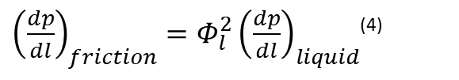
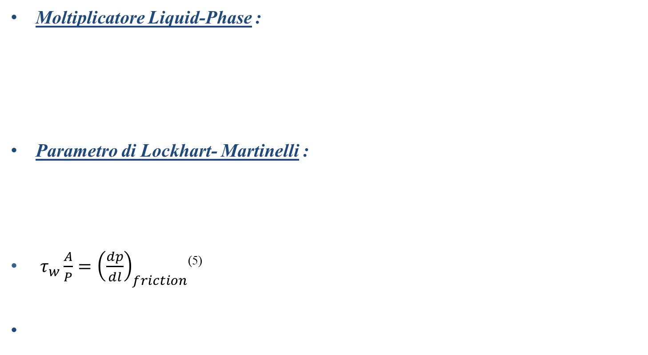
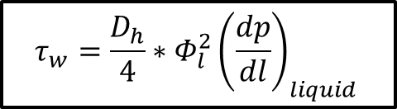
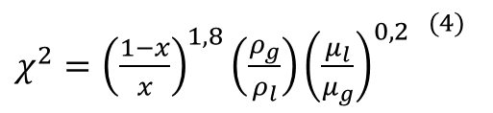
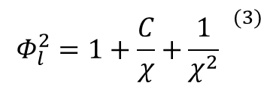
Equazioni modello separato
Moltiplicatore Liquid-Phase :
Parametro di Lockhart- Martinelli :
$τ_{w}\frac{A}{P}={\left(\frac{dp}{dl}\right)}_{friction}$⁽⁵⁾
Liquid | Gas | C
Turbolent | Turbolent | 20
Laminar | Turbolent | 12
Turbolent | Laminar | 10
Laminar | Laminar | 5
$${Φ_{l}^{2}=1+\frac{C}{χ}+\frac{1}{χ^{2}}}^{ (3)}$$
${χ^{2}={\left(\frac{1−x}{x}\right)}^{1,8}\left(\frac{ρ_{g}}{ρ_{l}}\right){\left(\frac{μ_{l}}{μ_{g}}\right)}^{0,2}}^{ (4)}$
Sforzi di taglio a parete:
$$τ_{w}={\frac{D_{h}}{4}∗Φ}_{l}^{2}{\left(\frac{dp}{dl}\right)}_{liquid }$$
${\left(\frac{dp}{dl}\right)}_{friction}=Φ_{l}^{2}{\left(\frac{dp}{dl}\right)}_{liquid}$⁽⁴⁾
³ ‘A theoretical basis for the lockhart-martinelli correlation for two-phase flow’, 1967, D. Chisholm, Int. J. Heat Mass Transfer
⁴ ‘Proposed correlation of data for two-component flow in pipes’, 1949, R.W. Lockhart and R.C. Martinelli
⁵ ‘Fundamentals of multiphase flow ‘, 2005, Cristopher E. Brennen

Slide 7

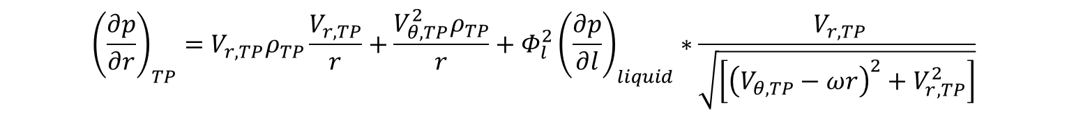
Equazioni ridotte
Equazioni ridotte modello separato
$${\left(\frac{∂p}{∂r}\right)}_{TP}=V_{r,TP}ρ_{TP}\frac{V_{r,TP}}{r}+\frac{V_{θ,TP}^{2}ρ_{TP}}{r}+Φ_{l}^{2}{\left(\frac{∂p}{∂l}\right)}_{liquid}∗\frac{ V_{r,TP}}{\sqrt{\left[{\left(V_{θ,TP}−ωr\right)}^{2}+V_{r,TP}^{2}\right]}}$$
$$\left(\frac{∂V_{θ,TP}}{∂r}\right)=−\frac{V_{θ,TP}}{r}−Φ_{l}^{2}{\left(\frac{∂p}{∂l}\right)}_{liquid}∗\frac{1}{ρ_{TP}V_{r,TP}}∗\frac{\left(V_{θ,TP}−ωr\right)}{\sqrt{{\left(V_{θ,TP}−ωr\right)}^{2}+V_{r,TP}^{2}}}$$

Slide 8
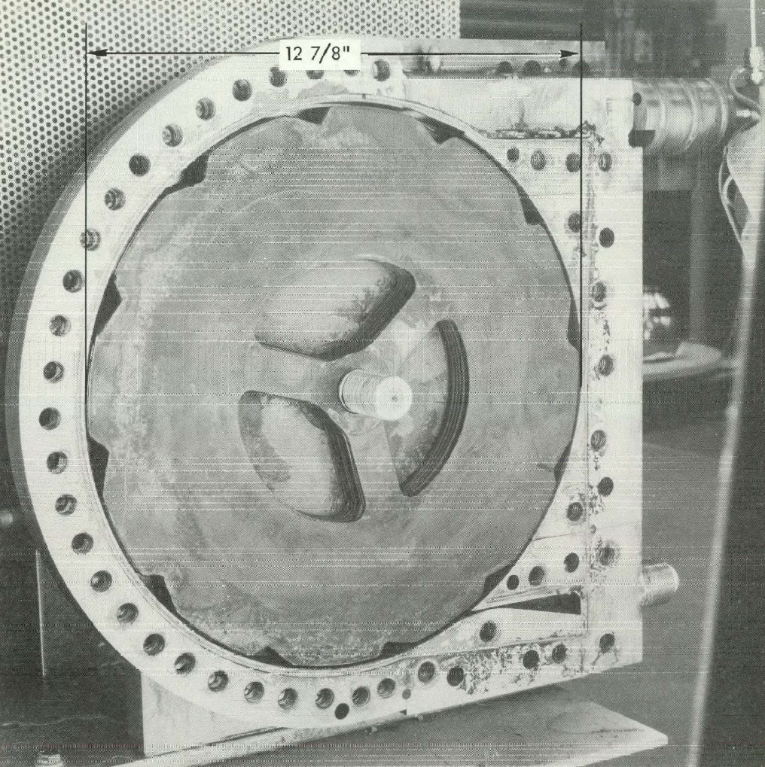
Geometria Turbina Sperimentale
Geometria Macchina:
Diametro esterno = 0,327 m
Diametro interno = 0,15 m
Spessore canale = 0,0021336 m
Numero canali = 6
Assunzioni:
Perdita pressione ugello
Mach ingresso rotore
Titolo fluido
Steidel, R., & Weiss, H. (1976). Performance test of a bladeless turbine for geothermal applications (No. UCID-17068). California Univ., Livermore (USA). Lawrence Livermore Lab..

Slide 9
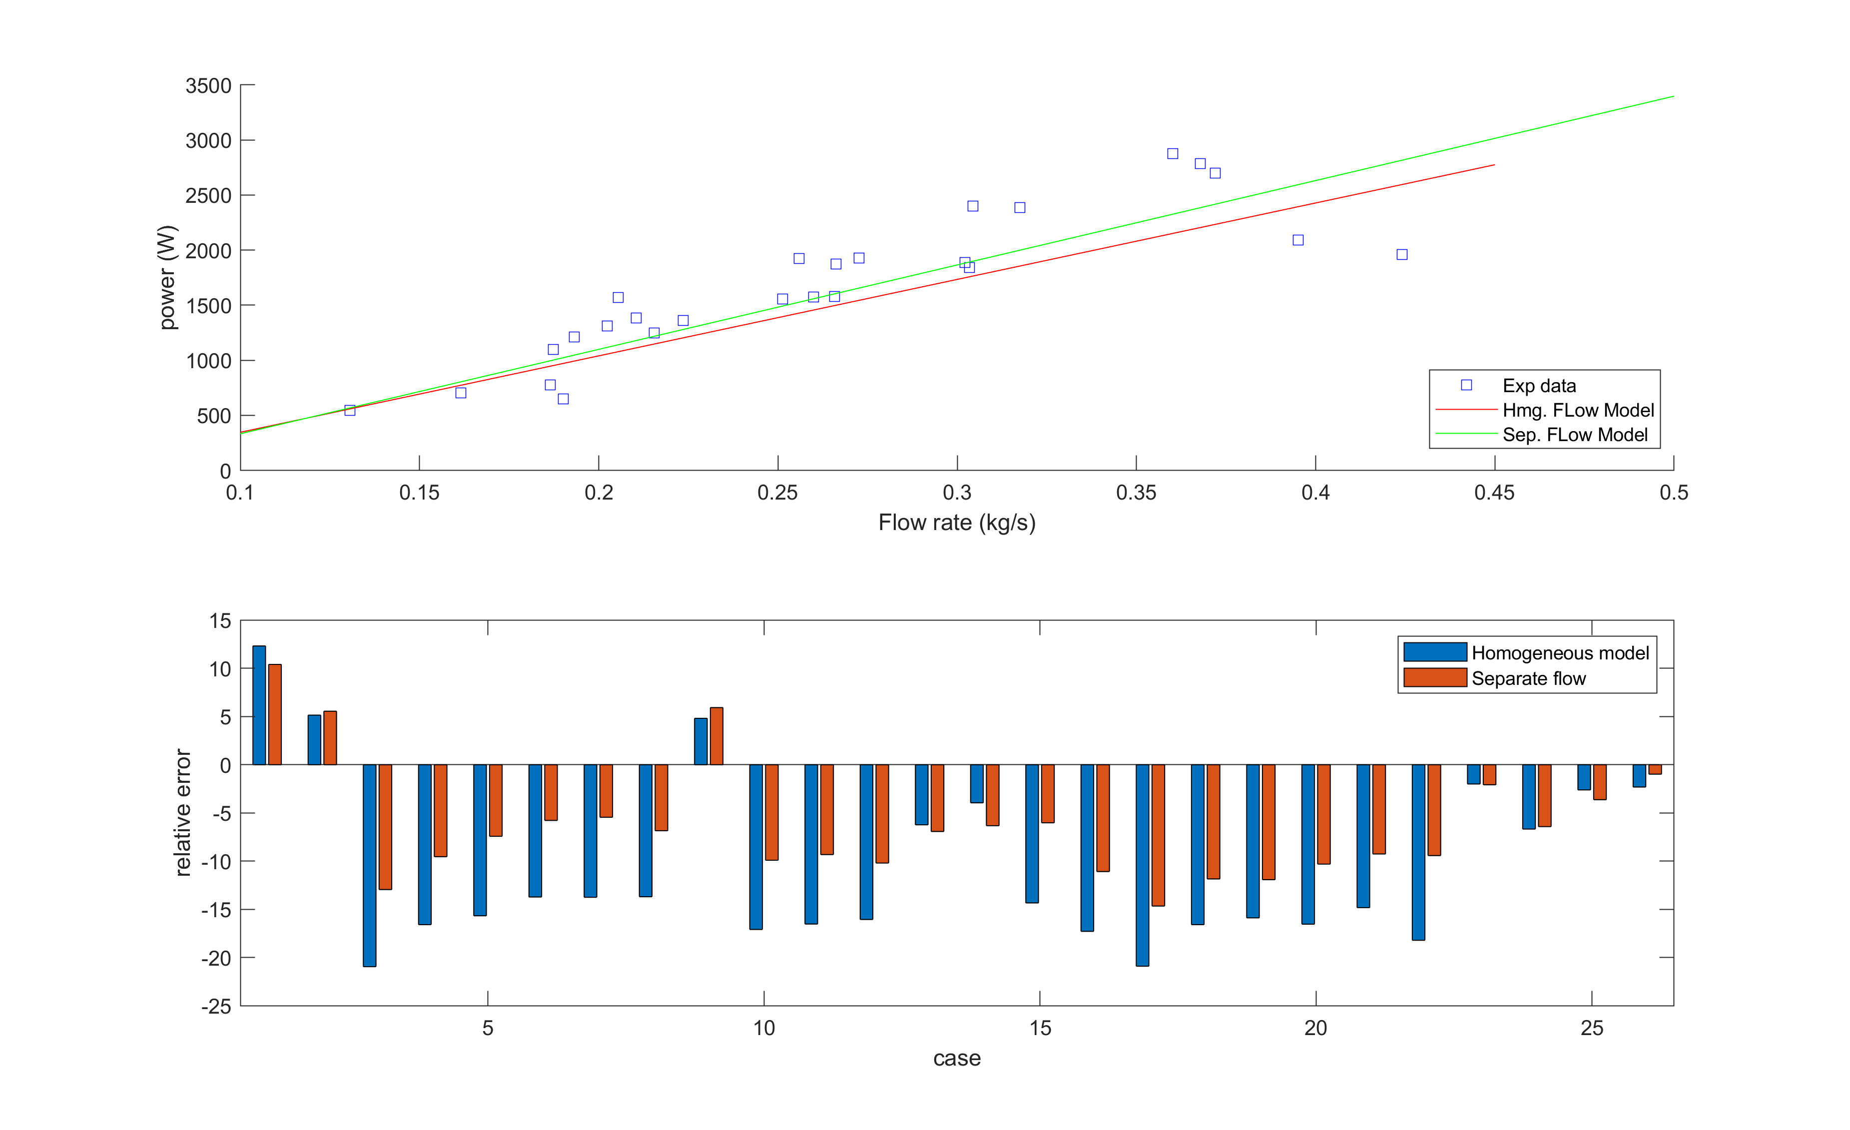
Comparazione dei modelli con dati sperimentali
Andamento potenza all’aumentare della portata
Errore relativo tra dati sperimentali e modello

Slide 10
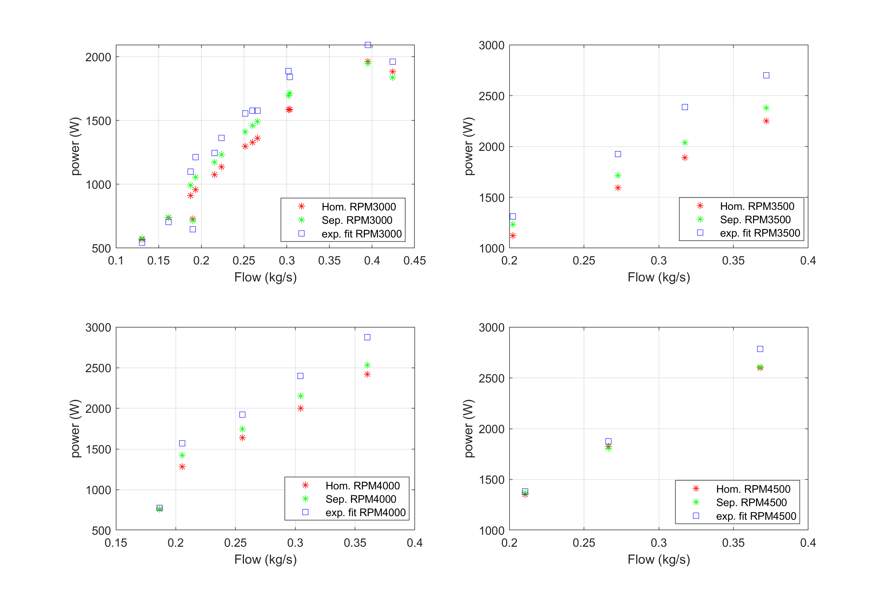
Comparazione dei modelli con dati sperimentali
Andamento della potenza in funzione della portata.

Slide 11
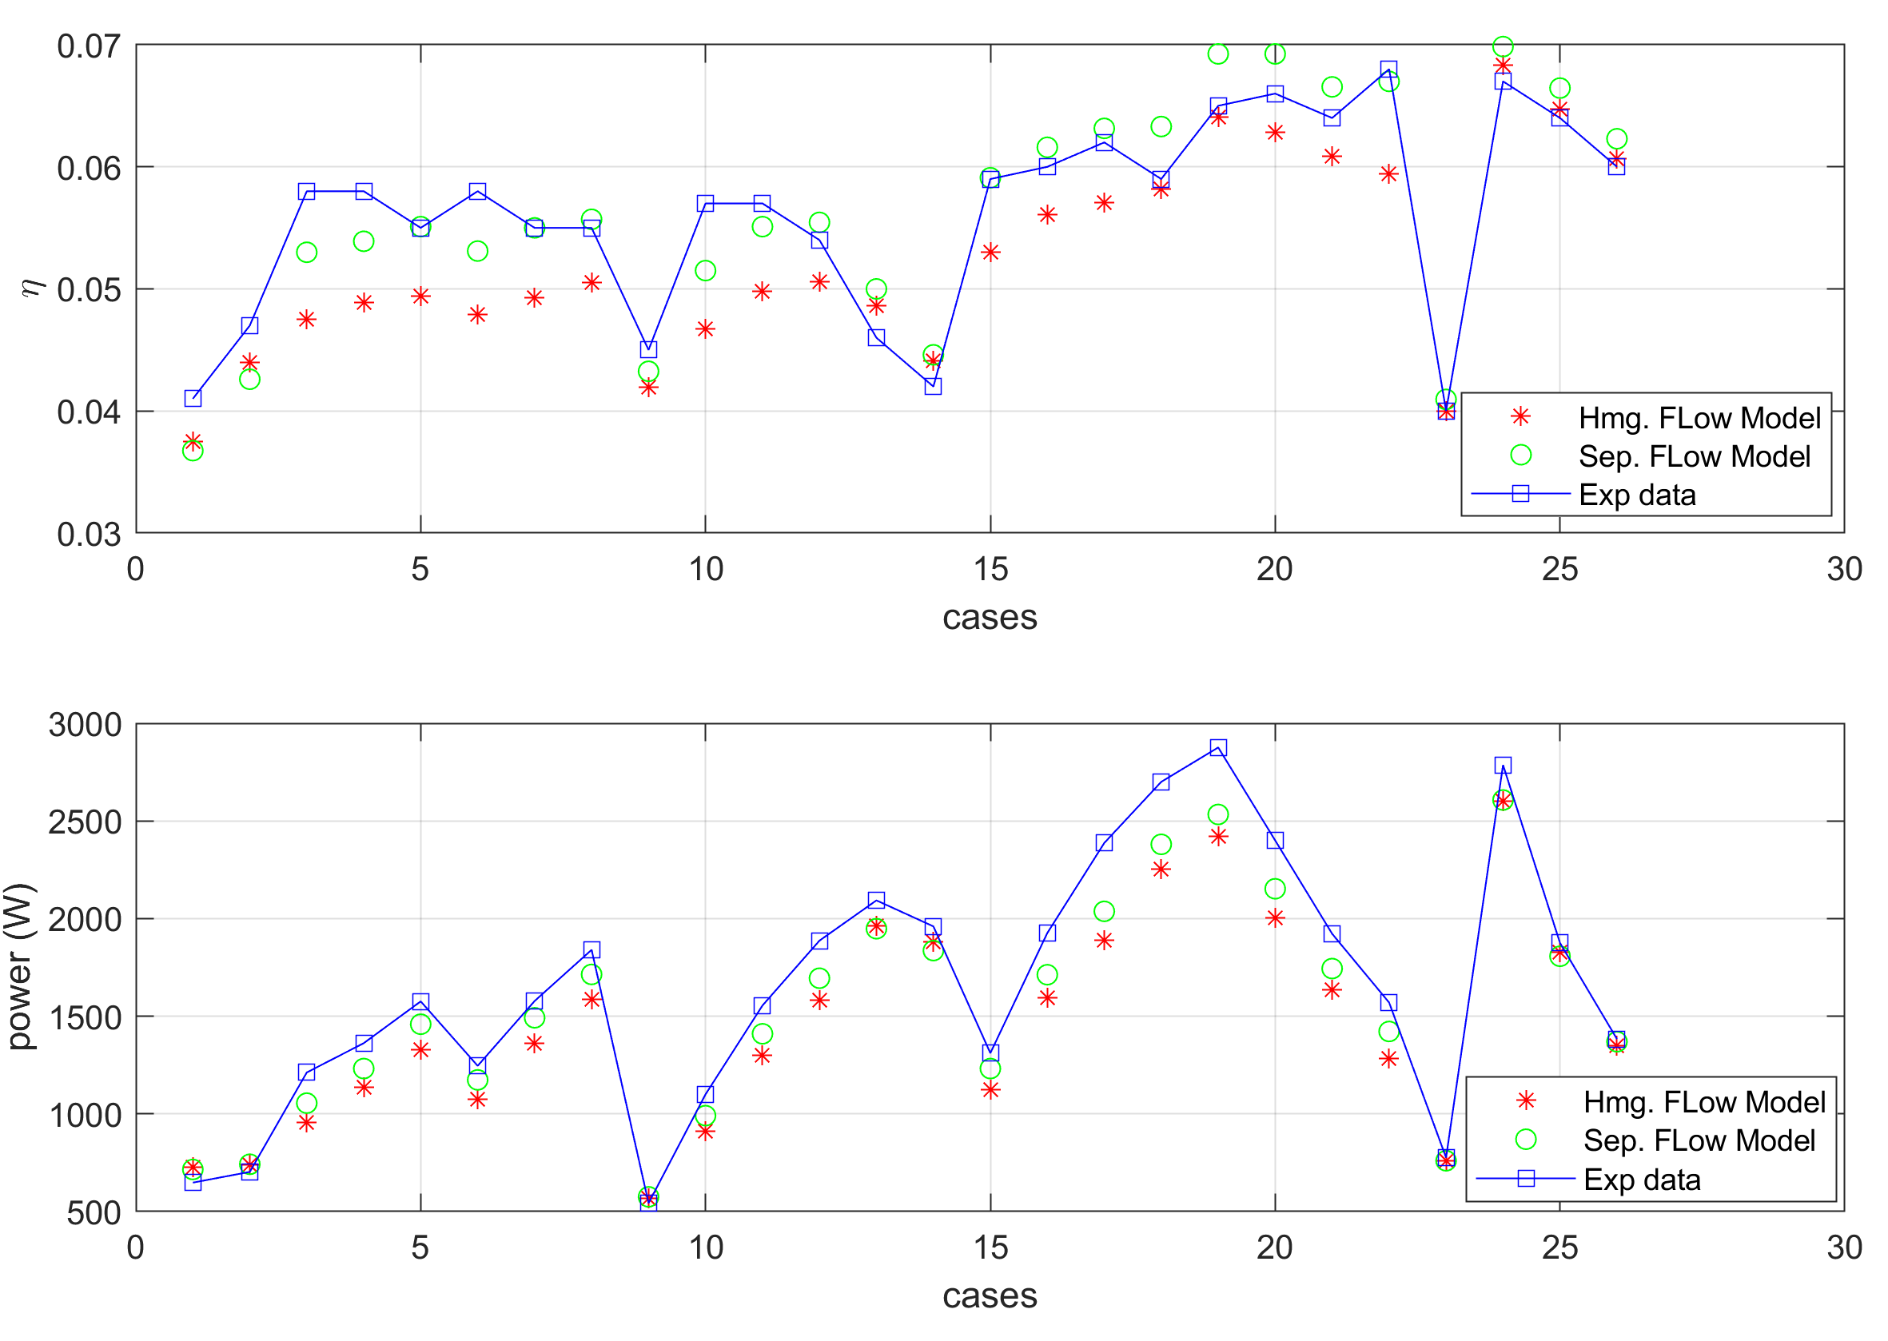
Comparazione Modello con Dati Sperimentali
Output modello e dati sperimentali
Input dati sperimentali
N° | Rpm | Portata [kg/s] | Pres. [bar]
1 | 2994 | 0,1901 | 14,75
2 | 3024 | 0,1615 | 13,03
3 | 3057 | 0,1932 | 15,44
4 | 3006 | 0,2236 | 18,84
5 | 3006 | 0,2599 | 20,96
.... | ....... | ........... | ........
Comparazione potenza e rendimento tra i valori dei modelli e i dati sperimentali.

Slide 12
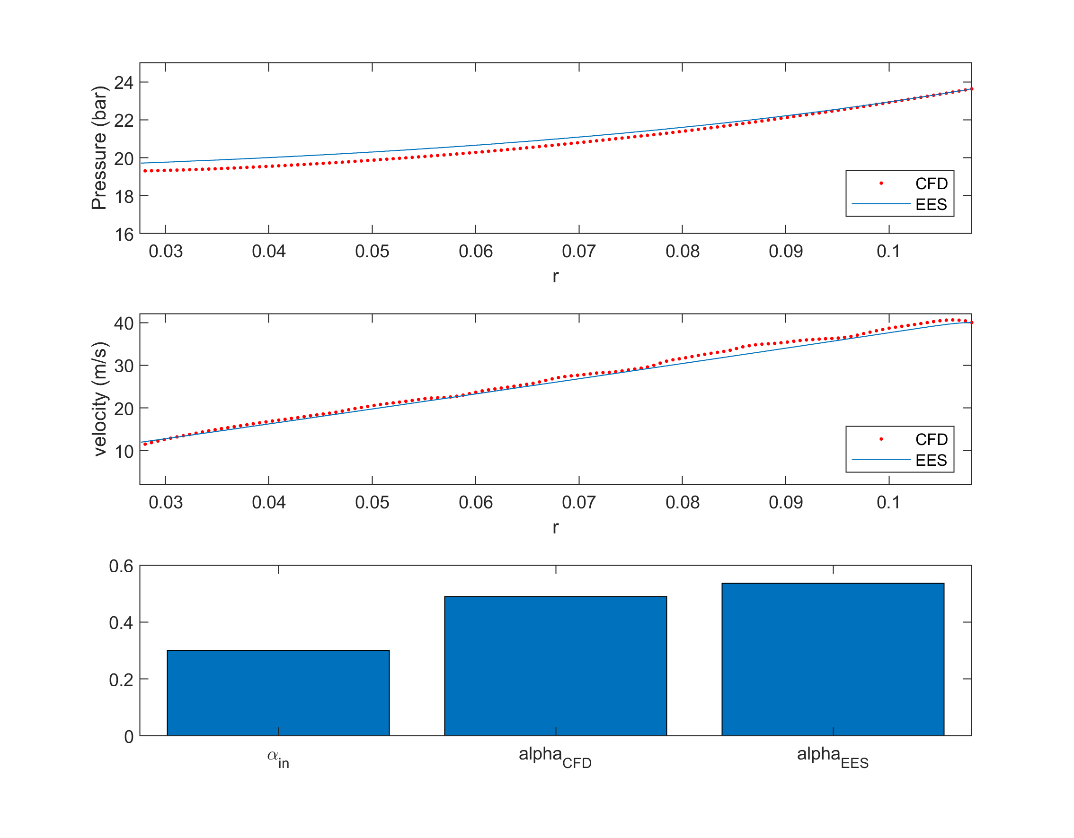
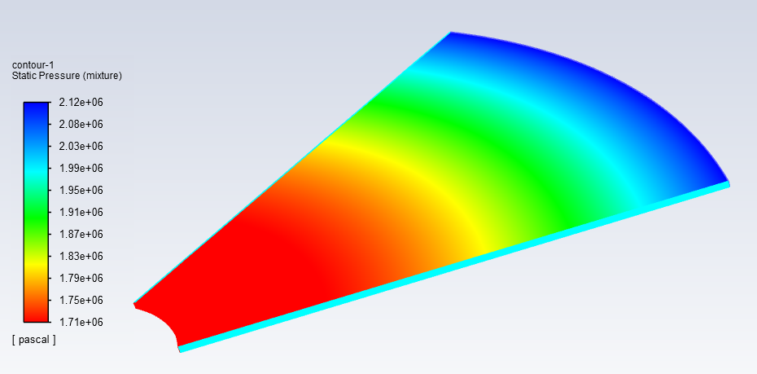
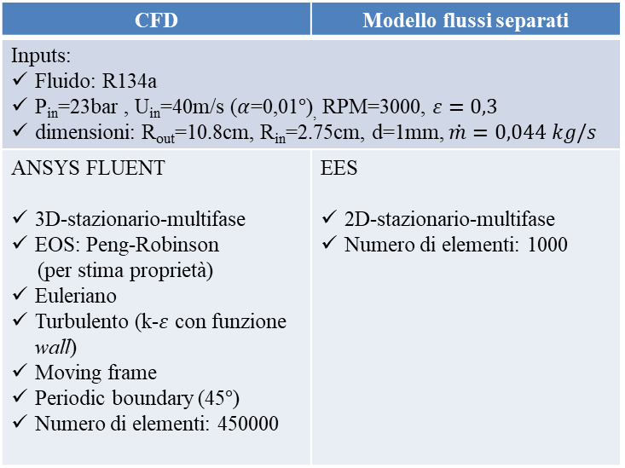
Comparazione preliminare del modello con CFD R134a
CFD | Modello flussi separati
Inputs: Fluido: R134a P_{in}=23bar , U_{in}=40m/s ($α$=0,01$°$), RPM=3000, $ε=0,3$ dimensioni: R_{out}=10.8cm, R_{in}=2.75cm, d=1mm, $\dot{m}=0,044 kg/s$
ANSYS FLUENT 3D-stazionario-multifase EOS: Peng-Robinson (per stima proprietà) Euleriano Turbulento (k-$ε$ con funzione wall) Moving frame Periodic boundary (45$°$) Numero di elementi: 450000 | EES 2D-stazionario-multifase Numero di elementi: 1000

Slide 13

Conclusions & Future Work
Conclusioni e sviluppi
Conclusioni:
Implementato codice fluidodinamico bifase per Turbina Tesla
Validazione del codice con dati sperimentali da letteratura
Risultati preliminari incoraggiano lo sviluppo della ricerca
Lavori futuri:
Analisi parametrica per confronto CFD e Modello EES
Sviluppo modello a flussi separati per lo statore
Test sperimentali

Slide 14
Conclusions & Future Work
Fine
Grazie per l’attenzione!

